Slide 1
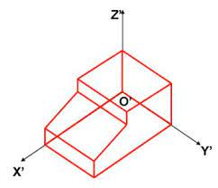
BÀI 11:
HÌNH CHIẾU TRỤC ĐO

Slide 2
NỘI DUNG BÀI HỌC
Nội dung của phương pháp
hình chiếu trục đo
Hình chiếu trục đo
xiên góc cân
3
1
Hình chiếu trục đo
vuông góc đều
Vẽ hình chiếu trục đo
4
2

Slide 3
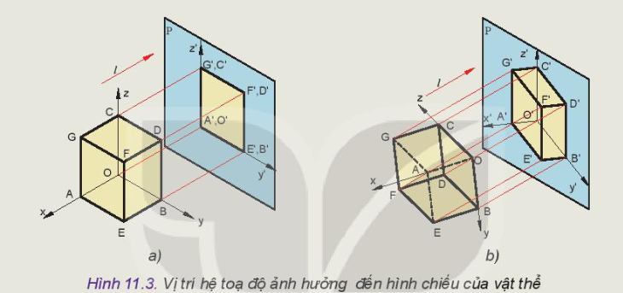
1. NỘI DUNG PHƯƠNG PHÁP HÌNH CHIỀU TRỤC ĐO
Hãy quan sát Hình 11.3 và thực hiện các yêu cầu:
1. Kể tên các phép chiếu được sử dụng trên hình.
Phép chiếu vuông góc

Slide 4
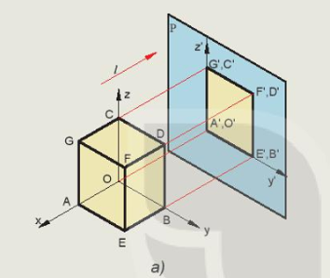
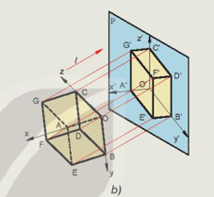
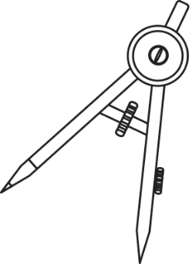
Nhận xét vị trí tương đối giữa các trục tọa độ và mặt phẳng chiếu. Vị trí vật thể ở Hình 11.3b đã thay đổi như thế nào so với Hình 11.3a?
Các trục toạ độ được gắn với các cạnh của vật thể.
Trên Hình 11.3a: trục Ox và Oy song song với P trục Oz vuông góc với P.
Trên Hình 11.3b: Các trục toạ độ và vật thể
đã xoay đi một góc so với Hình 11.3a

Slide 5
Nhận xét về hình chiếu thu được ở hai Hình 11.3a và Hình 11.3b.
Trên Hình 11.3a, các cạnh của vật thể song song với trục Ox đều có hình chiếu là một điểm và hình chiếu của vật thể lên mặt phẳng P là hình chiếu vuông góc.
Trên Hình 11.3, các trục toạ độ và vật thể đã được xoay đi, không có mặt phẳng toạ độ nào song song với phương chiếu => hình chiếu thu được có cả ba chiều kích thước, đó là hình chiếu trục đo.

Slide 6
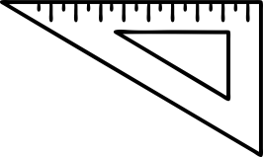
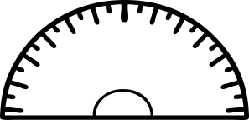
Phương pháp hình chiếu trục đo
Gắn hệ toạ độ vuông góc Oxyz lên vật thể theo 3 chiều dài, rộng, cao.
Chiếu vật thể cùng hệ toạ độ vuông góc theo hướng l (l không song song với P và các trục toạ độ) lên mặt phẳng hình chiếu (P).
Trên mặt phẳng P nhận được một hình chiếu của vật thể và hệ toạ độ Ox'y‘z’. Đó là hình chiếu trục đo (HCTĐ) của vật thể.

Slide 7
Các trục O'x', O'y, Oz được gọi là các trục đo, góc x'O'y'
Đặc điểm
Góc x'O'z',góc y'O'z' gọi là góc trục đo
Tỉ số $\frac{O′A′}{OA}$= p, $\frac{O′B′}{OB}$ = q, $\frac{O′C′}{OC}$ = r gọi là hệ số biến dạng theo các trục đo O'x', Oy', O'z'.

Slide 8
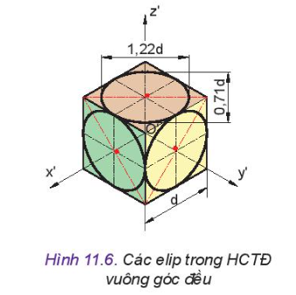
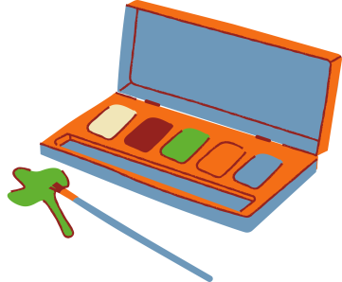
2. HÌNH CHIẾU TRỤC ĐO VUÔNG GÓC ĐỀU
Quan sát Hình 11.6 và cho biết:
1. Phương trục dài của elip khi hình tròn nằm trên mặt phẳng song song với mặt phẳng xOy, yOz và zOx có vị trí tương đối thế nào so với các trục Ox', Oy' và Oz'.
2. Kích thước của trục dài và trục ngắn của elip bằng bao nhiêu?

Slide 9
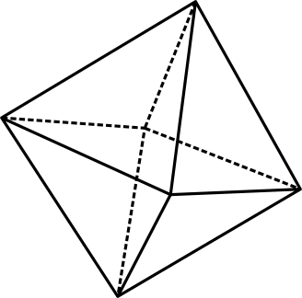
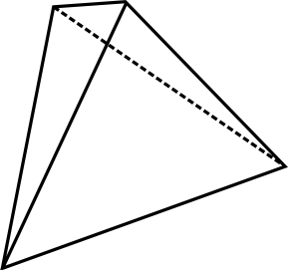
Trả lời
1. Hình tròn nằm trên các mặt phẳng song song với mặt xOy thì trục dài vuông góc với O’z’; nằm trên các mặt phẳng song song với mặt yOz thì trúc dài vuông góc với O’x’; nằm trên các mặt phẳng song song với mặt zOx thì trục dài vuông góc với O’y’.
2. Kích thước của trục dài ≈ 1,41d, của trục ngắn ≈ 0,71d (Với d là đường kính đường tròn).

Slide 10
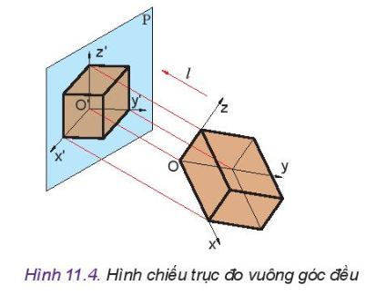
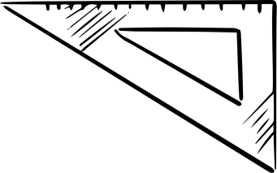
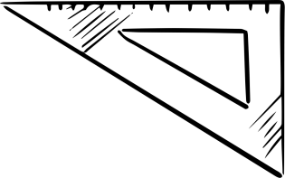
TỔNG KẾT
Trong hình chiếu trục đo vuông góc đều, phương chiếu l vuông góc với mặt phẳng hình chiếu P và các trục tọa độ Ox, Oy, Oz làm với mặt phẳng hình chiếu P các góc bằng nhau (Hình 11.4).

Slide 11
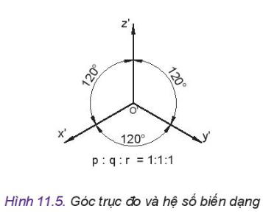
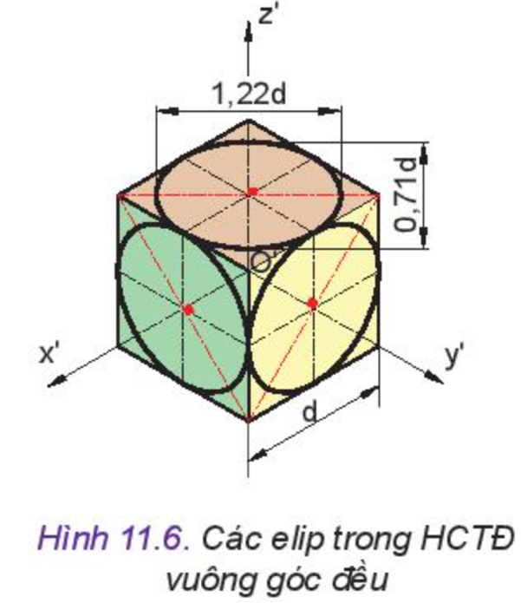
Góc trục đo $\hat{x′O′y′}$ = $\hat{y′O′z′}$ = $\hat{z′O′x′}$ = 120°;
Hệ số biến dạng p = q = r ≈ 0,82;
Quy ước lấy p = q = r = 1.
Hình chiếu trục đo vuông góc đều của những hình tròn nằm trên các mặt phẳng song song với các mặt phẳng toạ độ là các hình elip có phương của trục dài khác nhau (Hình 11.6).

Slide 12
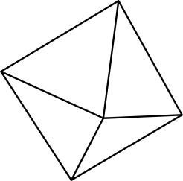
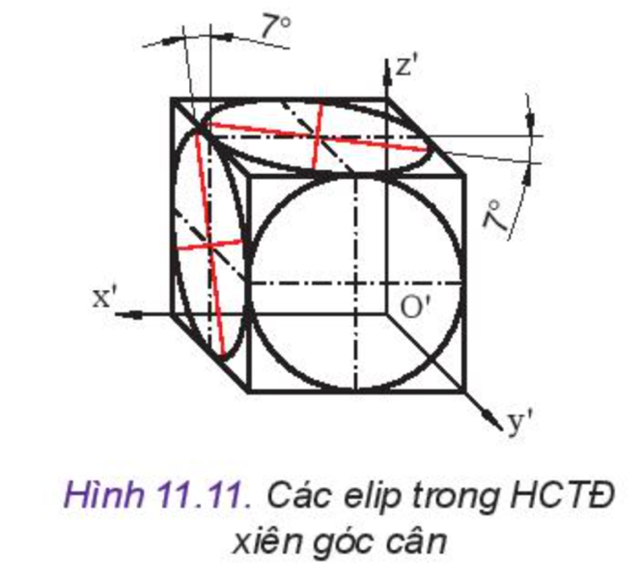
3. HÌNH CHIẾU TRỤC ĐO XIÊN GÓC CÂN
Quan sát Hình 11.11 và cho biết:
Hình chiếu của đường tròn nằm trên mặt phẳng xOz là hình gì ?
Hướng trục dài của elip khi hình tròn nằm trên mặt phẳng song song với mặt xOy và yOz.
Kích thước của trục dài và trục ngắn?

Slide 13
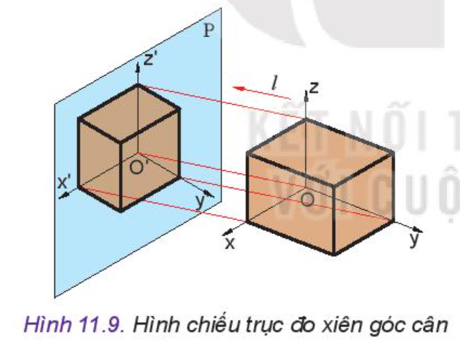
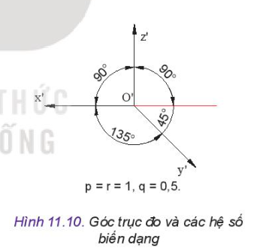
KẾT LUẬN
Trong hình chiếu trục đo xiên góc cân, mặt phẳng tọa độ xOz song song với mặt phẳng hình chiếu P, l không vuông góc với P.
Góc trục đo $\hat{x′O′z′}$ = 90° , $\hat{x′O′y′}$= $\hat{y′O′z′}$ = 135 °
Hệ số biến dạng p = r = 1, q = 0.5

Slide 14
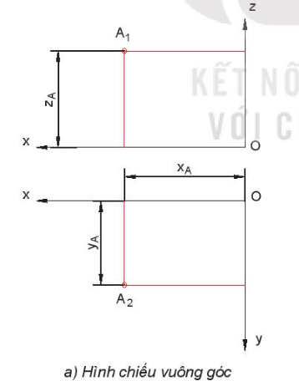
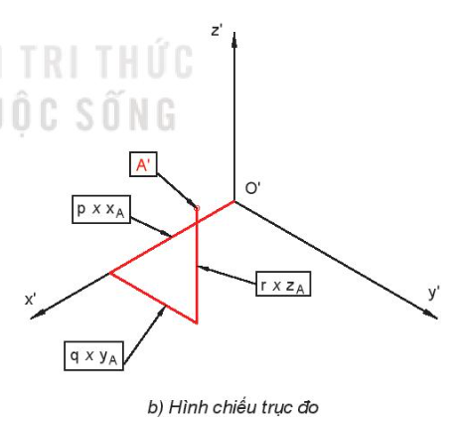
4. VẼ HÌNH CHIẾU TRỤC ĐO
Vẽ hình chiếu trục đo của một điểm
Một điểm A có hình chiếu đứng là A1, hình chiếu bằng A2 => Điểm A có các toạ độ $x_{A},$ $y_{A}$ $z_{A}$được đo như trên Hình 11.13a.
Hình chiếu trục đo của điểm A là điểm A có các toạ độ trục đo là ${x′}_{A′},$ ${y′}_{A′}$ ${z′}_{A′}$, với ${x′}_{A^{′}}= p x x_{A}; {y′}_{A′}= q x y_{A}; {z′}_{A′}= r x z_{A}$, và được vẽ như Hình 11.13b.

Slide 15
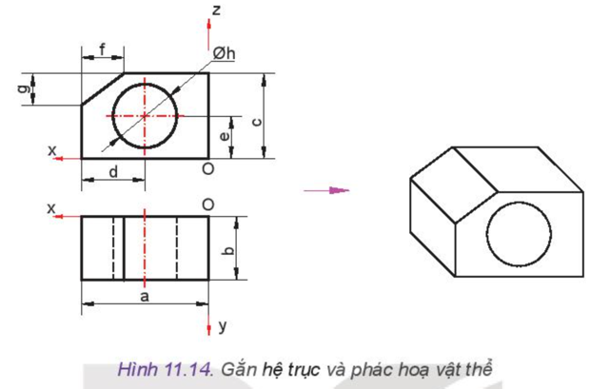
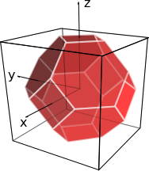
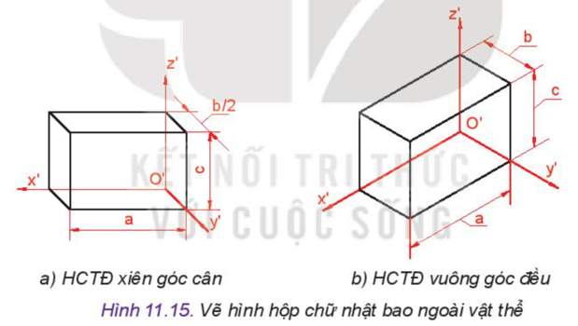
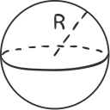
Vẽ hình chiếu trục đo của vật thể
Gắn hệ trục toạ độ Oxyz vào vật thể. Từ các hình chiếu vuông góc đã cho, phác hoa hình dáng không gian của vật thể.
Bước 1
Vẽ hình chiếu trục đo của hình hợp bao ngoài vật thể có kích thước dài a, rộng b và cao c đặt lên ba trục đo theo hệ số biến dạng của chúng.
Bước 2

Slide 16
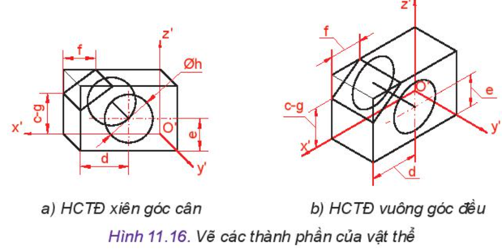
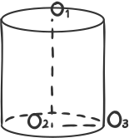
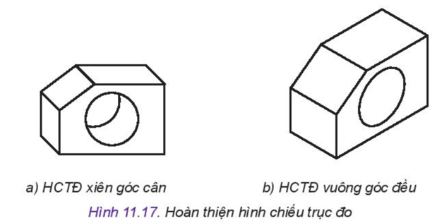
Bước 3
Vẽ các thành phần của vật thể.
Tẩy các đường nét phụ, đường khuất, tô đậm các cạnh thấy.
Bước 4

Slide 17
LUYỆN TẬP
Quan sát Hình 11.12 và cho biết:
1. Hình nào là hình chiếu trục đo vuông góc đều, hình nào là hình chiếu trục đo xiên góc cân?
2. Cặp hình nào là hình chiếu trục đo của cùng một vật thể?

Slide 18
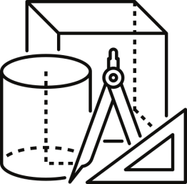
TRẢ LỜI
Câu 1:
Các hình 2, 4, 5: hình chiếu trục đo vuông góc đều;
Các hình 1, 3, 6: hình chiếu trục đo xiên góc cân.
Câu 2: Các hình 1 và 5, 2 và 6, 3 và 4 là hình chiếu trục đo của cùng một vật thể.

Slide 19
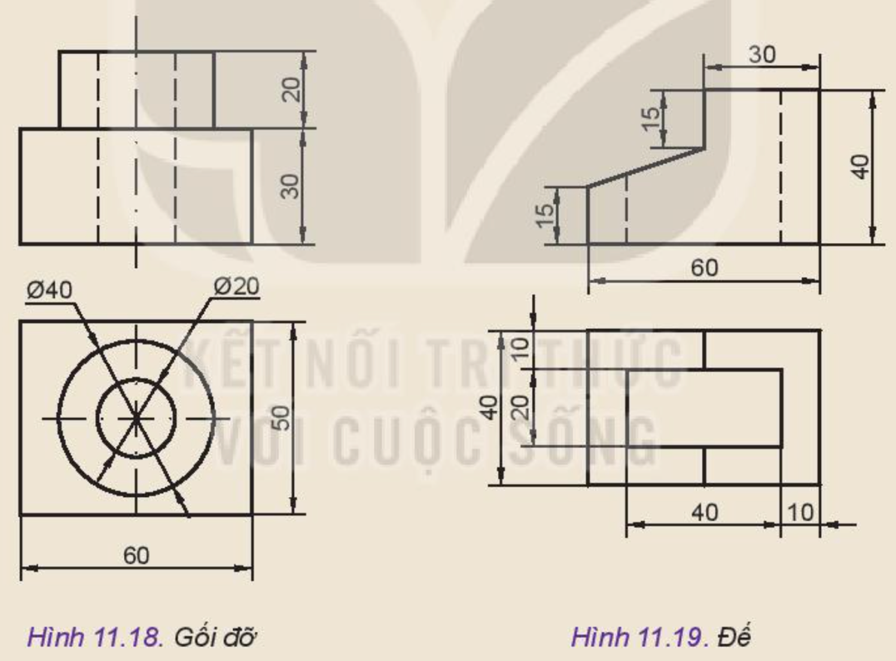
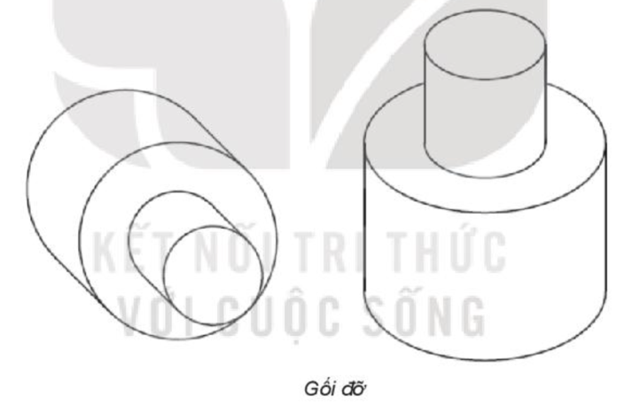
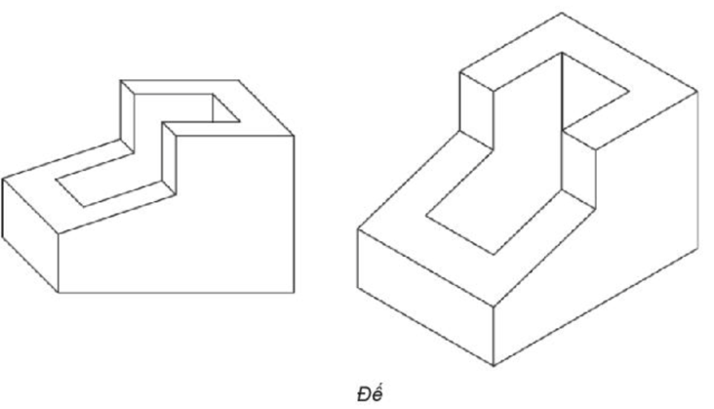
Thực hành
Cho hình chiếu đứng và hình chiếu bằng của Gối đỡ (Hình 11.18) và Đế (Hình 11.19). Hãy vẽ hình chiếu trục đo của một trong hai
vật thể đó.

Slide 20
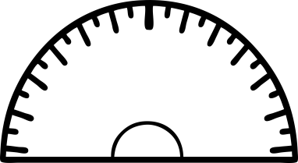
VẬN DỤNG
Hãy vẽ hình chiếu trục đo của các đồ vật trong gia đình em.

Slide 21
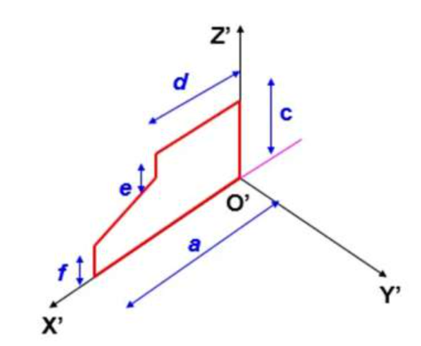
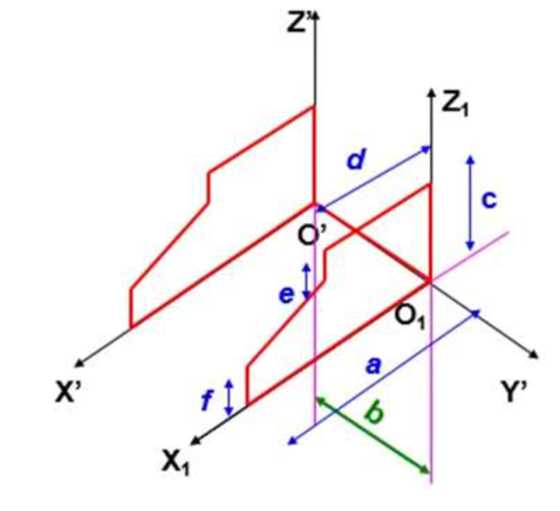
Ví dụ: Vẽ hình chiếu trục đo của một cái đe từ các hình chiếu vuông góc của nó.
Bước 1: lựa chọn mặt phẳng O’X’Z’ làm cho mặt phẳng cơ sở trước tiên để về một khía cạnh của thiết bị thể theo các kích cỡ đã cho.
Bước 2. Dung một phòng cơ sở thứ hai $O_{1}X_{1}Z_{1}$, song song và cách mặt thứ nhất một khoảng đã về một sót lại của vật thể.

Slide 22
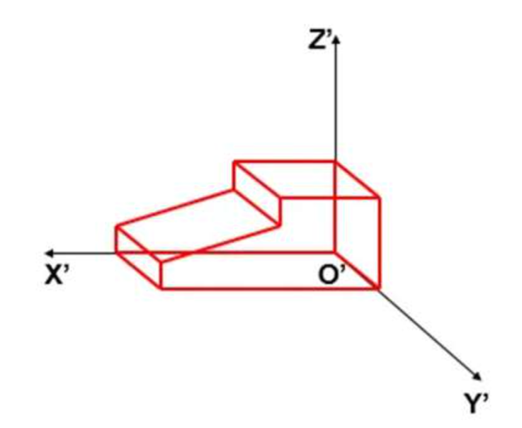
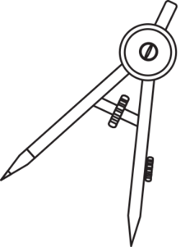
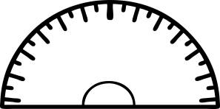
Bước 3: Nối các đỉnh còn lại của hai mặt vật thể và xóa các đường thừa, đường khuất ta thu được hình chiếu trục đo của vật thể.

Slide 23
HƯỚNG DẪN VỀ NHÀ
Xem lại kiến thức đã học ở bài 11
Hoàn thành các bài tập được giao
Xem trước nội dung
Bài 12: Hình chiếu phối cảnh

Slide 24
HẸN GẶP LẠI CÁC EM TRONG TIẾT HỌC SAU!

